Slide 1
Проект «Все профессии важны»
Муниципальное бюджетное дошкольное образовательное учреждение – детский сад № 249
Выполнила: Воспитатель первой квалификационной категории
Дягилева Елена Владимировна

Slide 2
Развитие интереса детей к профессиям
Знания о трудовой деятельности людей имеет значение в социализации личности
От уровня
знаний дошкольников о труде зависит развитие их познавательной деятельности
Проблема
Знание назначения предмета в профессии позволит ребенку понять положительный результат деятельности
Формирование понятий о том, что в каждом конкретном процессе достигается результат
Формирование у ребенка первоначальных представлений о роли труда

Slide 3
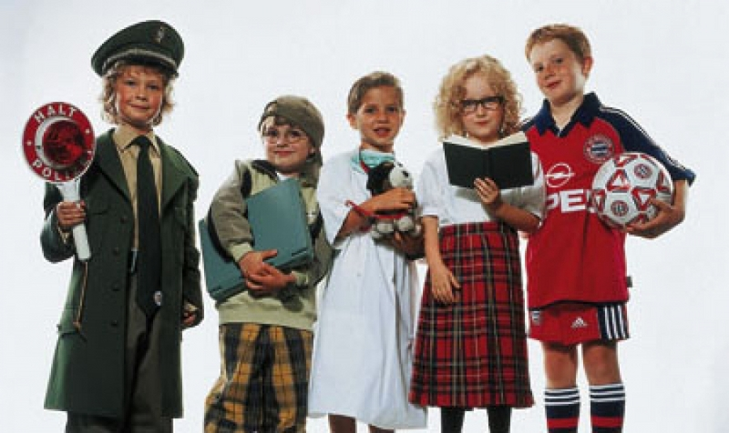
Цель: Расширить представление у детей о разных видах труда взрослых.

Slide 4
Задачи проекта:
Углубить знания детей о различных профессиях взрослых.
Познакомить детей с трудовыми действиями, совершаемыми взрослыми, с результатами труда взрослых, с оборудованием, инструментами, необходимыми для работы людям разных профессий;
Пробуждать любознательность и интерес к деятельности взрослых;
Формировать у старших дошкольников трудовые навыки.
Способствовать формированию положительного отношения и уважения к труду взрослых.

Slide 5
Содержание и этапы реализации проекта 1.Подготовительный 2. Основной 3.Заключительный 4.Ожидаемые результаты

Slide 6
Ребенок
Формирование у детей осознания того, что труд – это основа жизни.
Знакомство с представителями разных профессий, спецификой их работы
Педагог
Освоение теоретических вопросов и методики работы по ознакомлению детей с профессиями.
Организация различных форм и методов работы с детьми, а также поиск новых.
Родитель
Активное участие родителей в реализации проекта «Все профессии важны» одитель
Помощь воспитателю в процессе сбора информации, наглядного материала.
Воспитание чувства уважения к людям труда и результатам их деятельности.
Создание предметной развивающей среды, направленной на активизацию знаний детей об окружающем мире, знакомство с трудом взрослых и миром профессий.
Беседы с детьми с целью знакомства с профессиями мамы, папы, дедушек, бабушек, других родственников.
Развитие трудовых способностей и навыков детей.
Участие в подборе фотоматериалов для фотовыставок

Slide 7
Работа с родителями
Проявление интереса родителей к работе педагога с детьми по данному проекту
Участие родителей в подборе фотоматериалов для фотовыставок.
Включение в процесс сбора информации, наглядного материала
Привлечение родителей к проектной деятельности, знакомству с профессиями мамы, папы, дедушек, бабушек, других родственников.

Slide 8
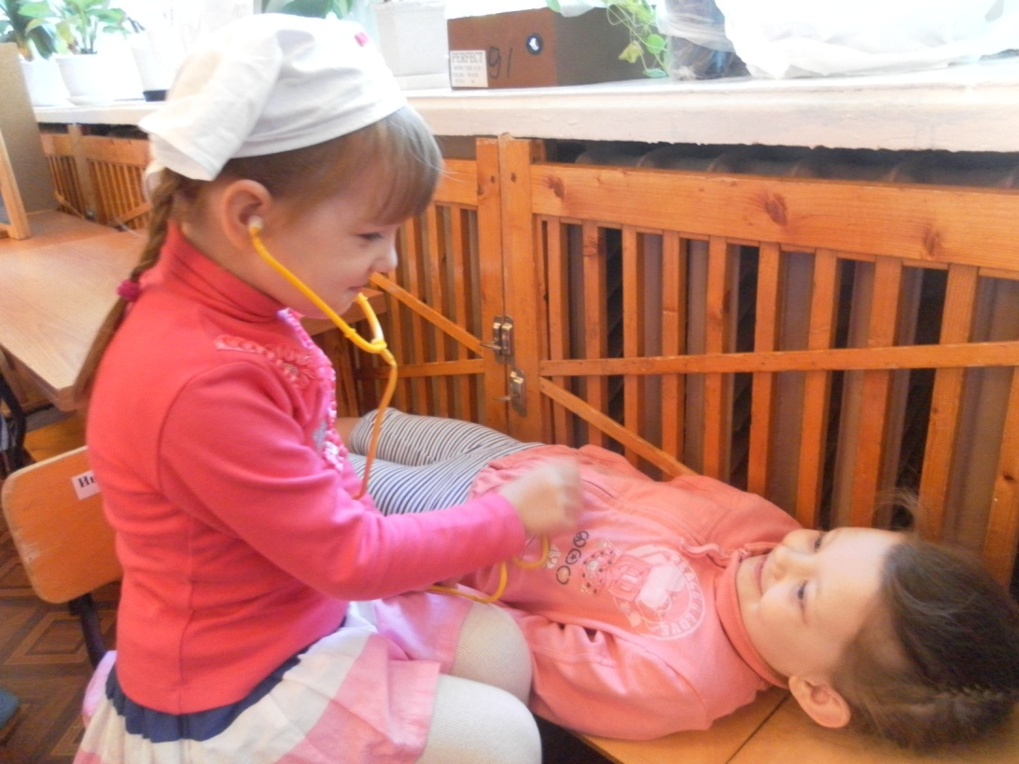
Ожидаемый результат:
Расширятся представления о труде взрослых, его роли в обществе и жизни человека, сформируется интерес к профессиональной деятельности человека;
расширятся знания и представления детей о разнообразии профессий, их назначении, действиях, результатах деятельности;
сформируется чувство уважения к людям труда и результатам их деятельности;
сформируются необходимые
трудовые навыки, трудовые
способности;
подведет детей к осознанию,
что правильный выбор профессии
определяет жизненный успех.

Slide 9
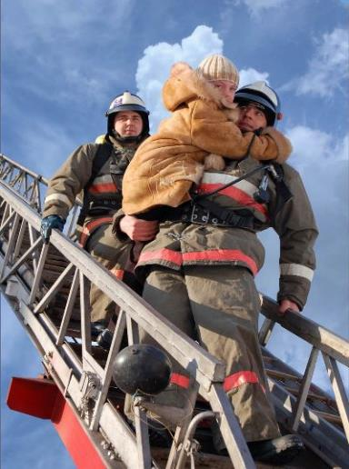
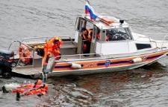
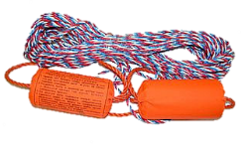
Профессия «Спасатель»
спасет жизни людей
храбрый,
отважный
ловкий

Slide 10
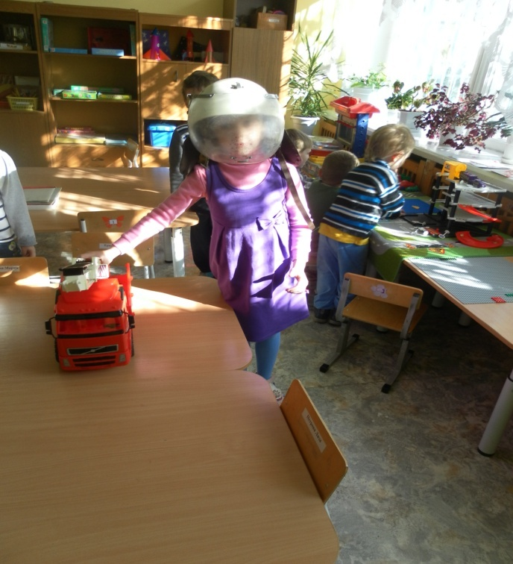
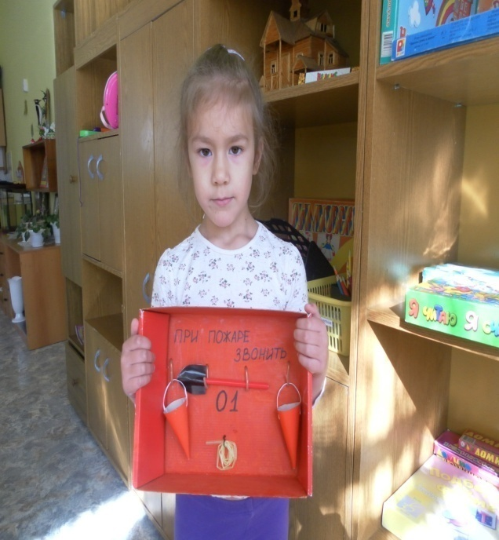
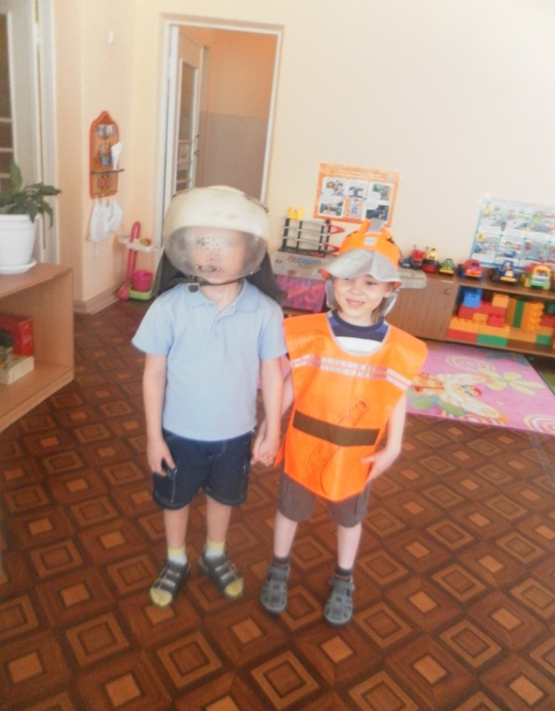
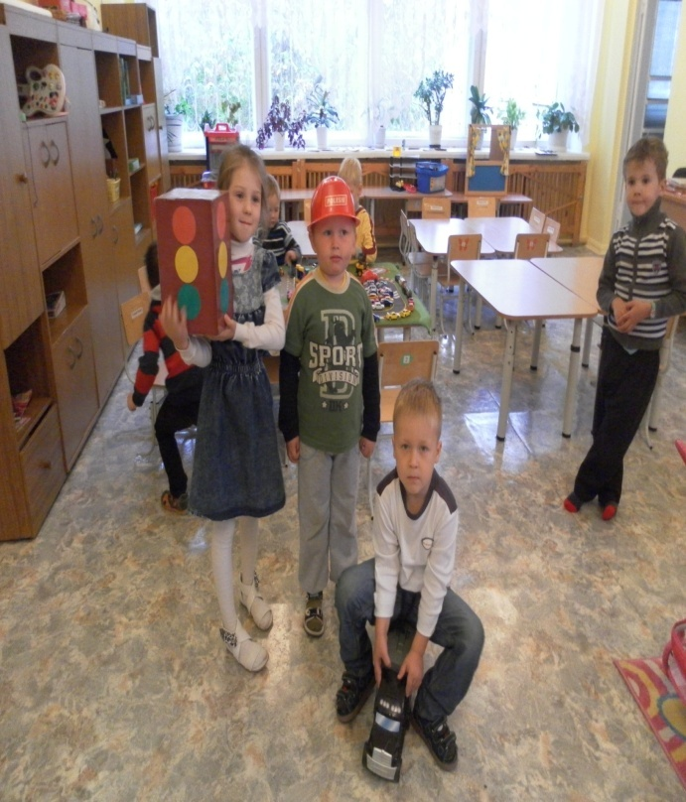

Slide 11
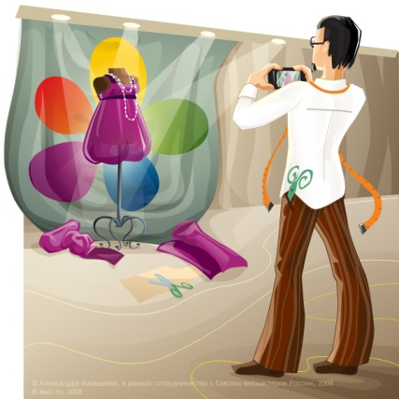
Профессия «Модельер»
Разрабатывает новые виды одежды;
«мастер иголки»
общительный, трудолюбивый, аккуратный

Slide 12
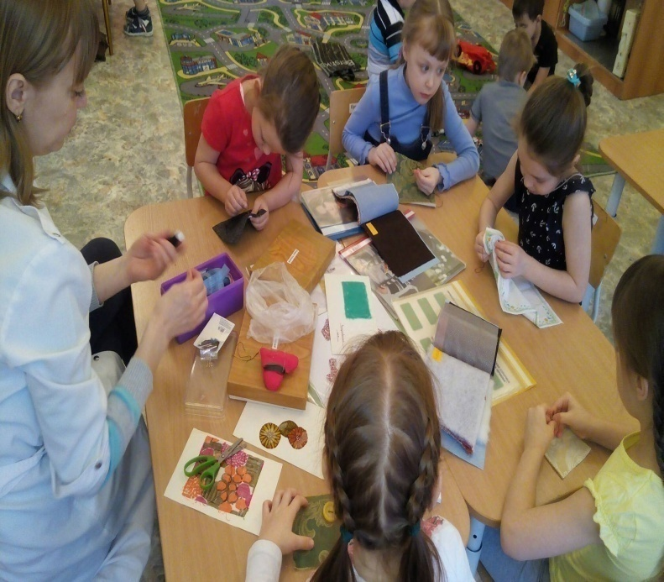
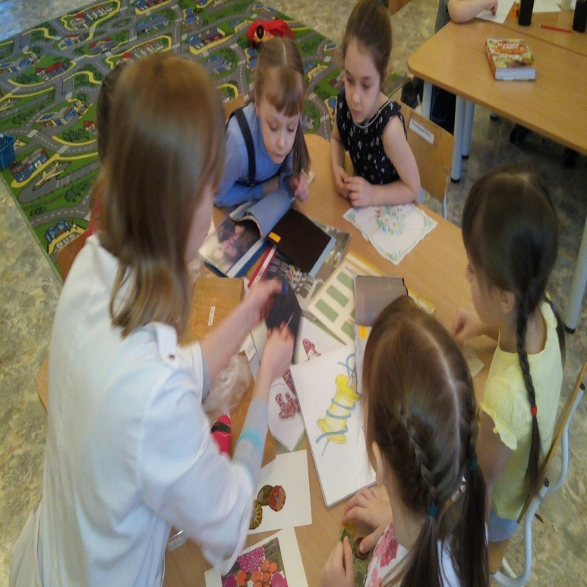
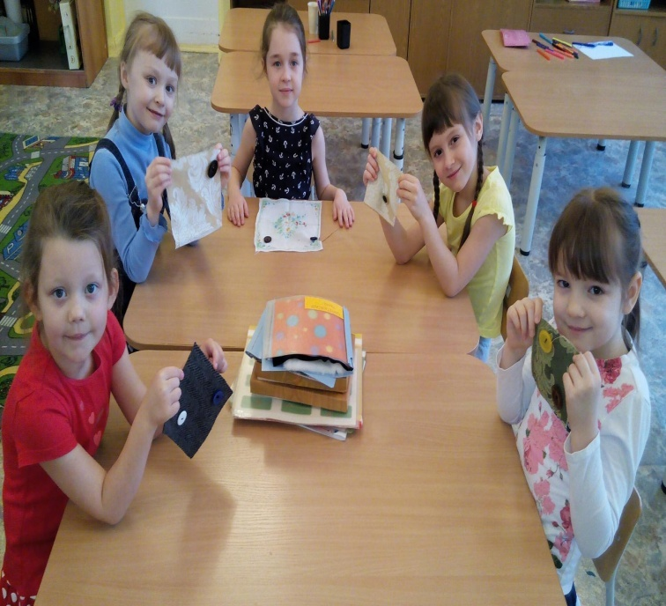
Учимся пришивать пуговицы…

Slide 13
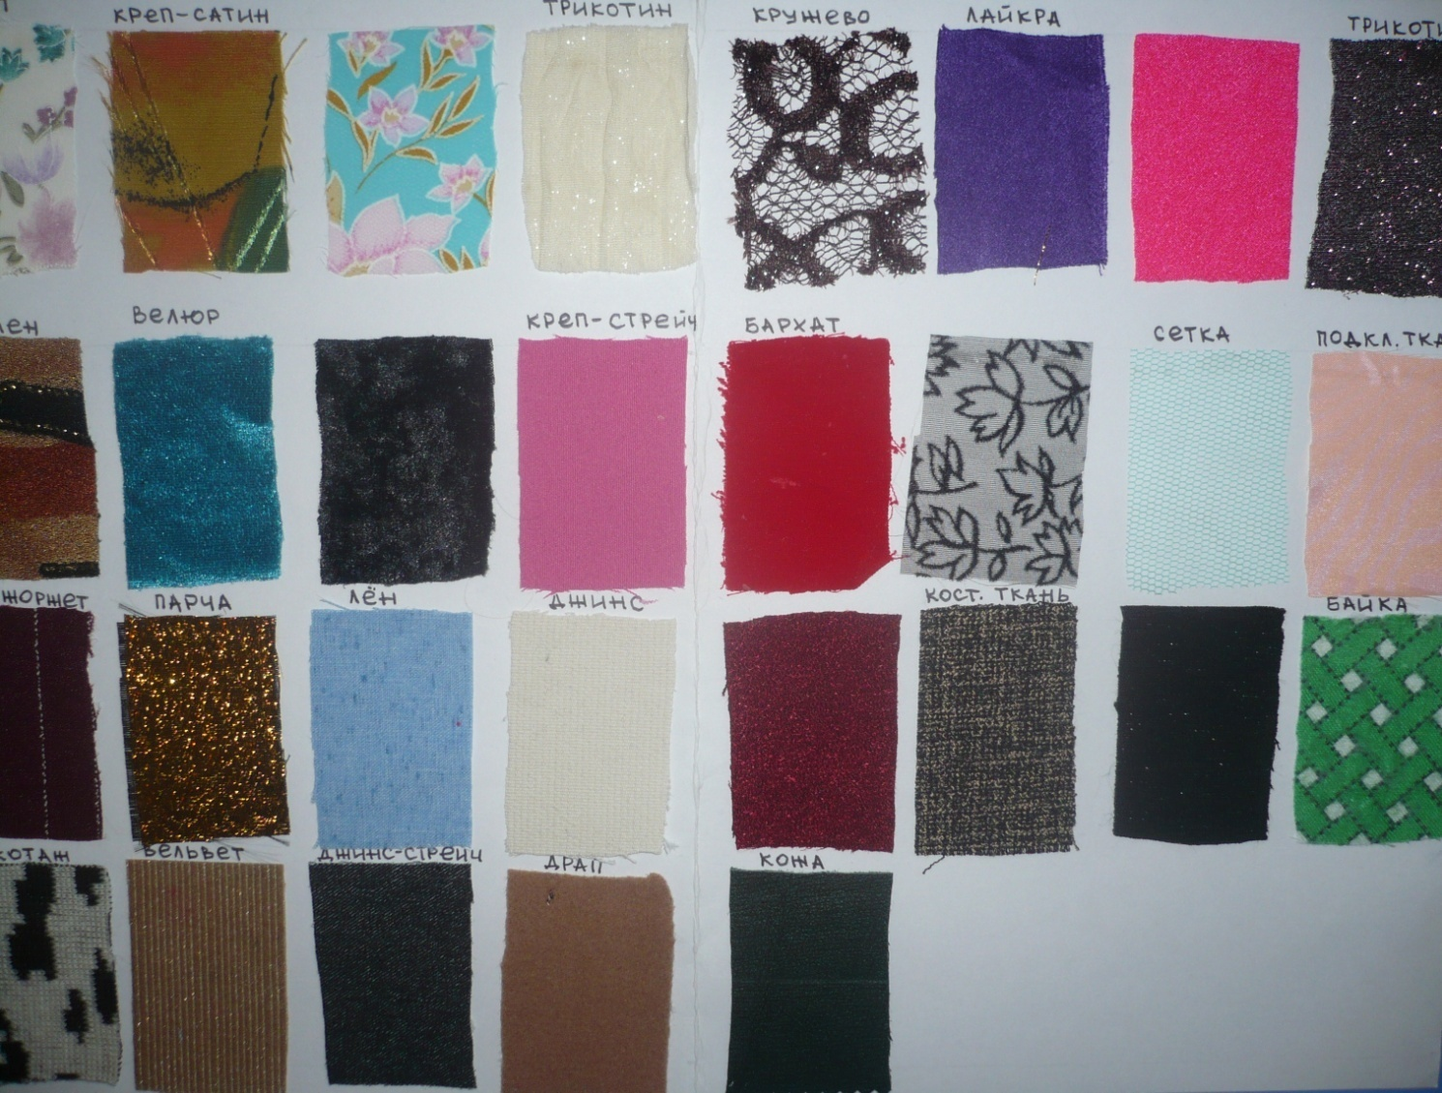
Познакомились с разными видами тканей

Slide 14
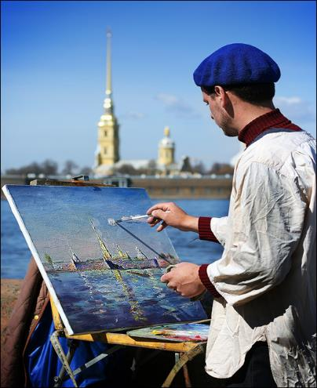
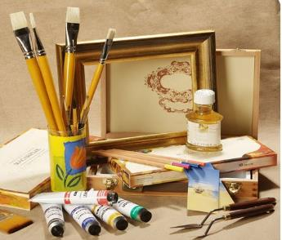
Профессия «Художник»
Пишет картины, оформляет фасады зданий, витрины, выставки;
творческий, ответственный, аккуратный

Slide 15
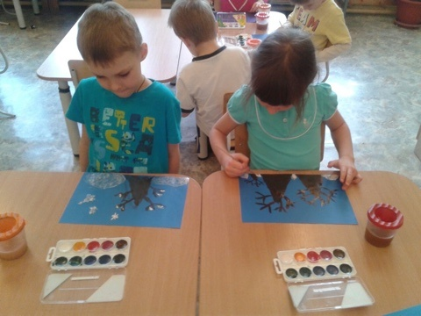
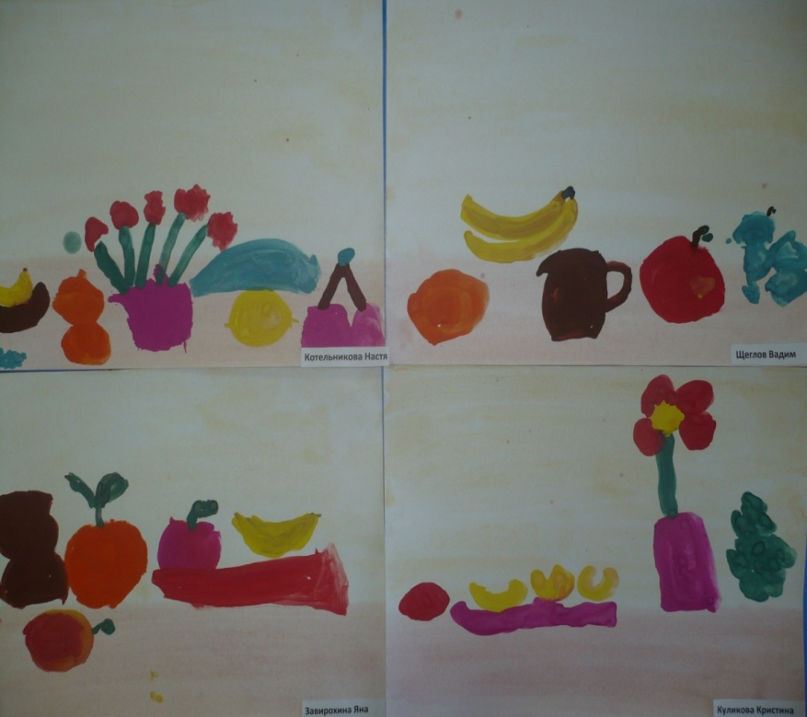
Рисование «Мы - будущие художники»
Познакомились с жанрами живописи…
Пейзаж
Натюрморт

Slide 16
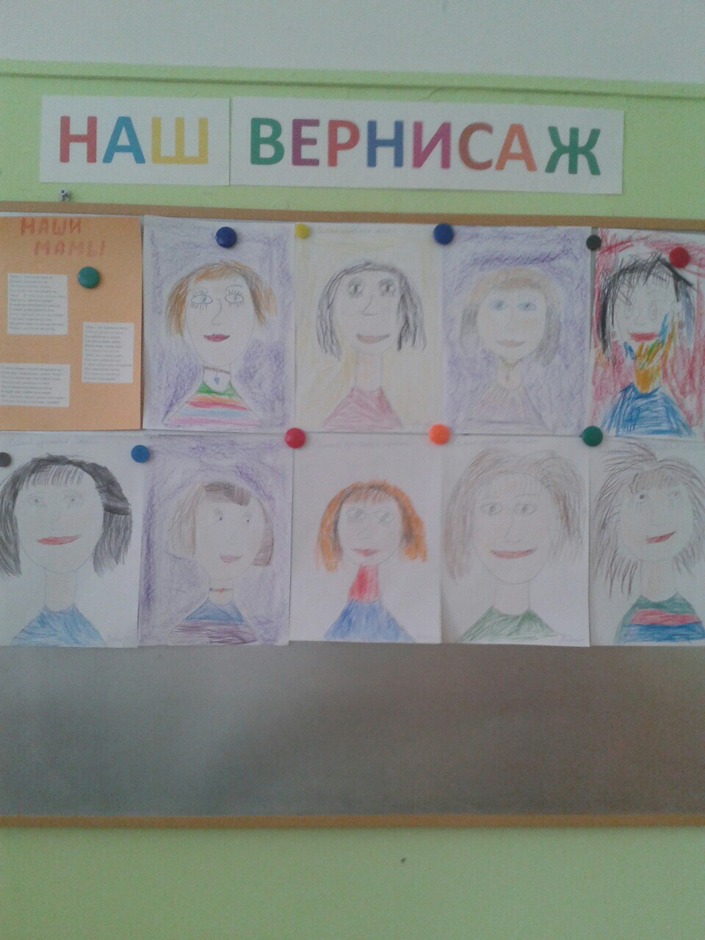
Рисование портрета

Slide 17
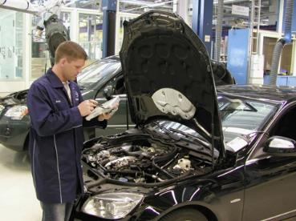
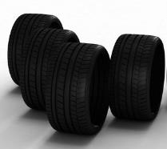
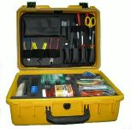
ремонтирует машины;
вежливый, ответственный, аккуратный.
Профессия «Автомеханик»

Slide 18
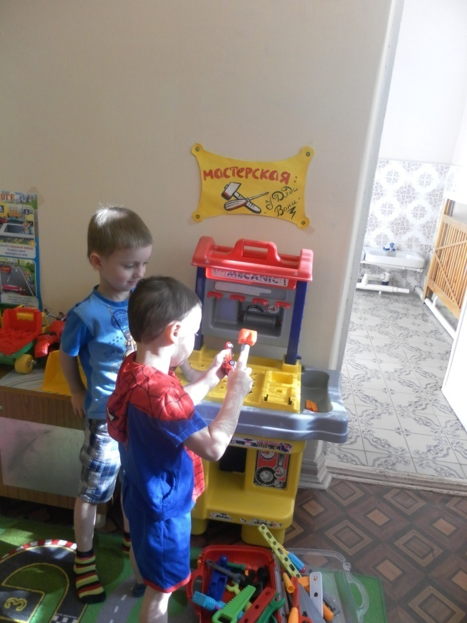
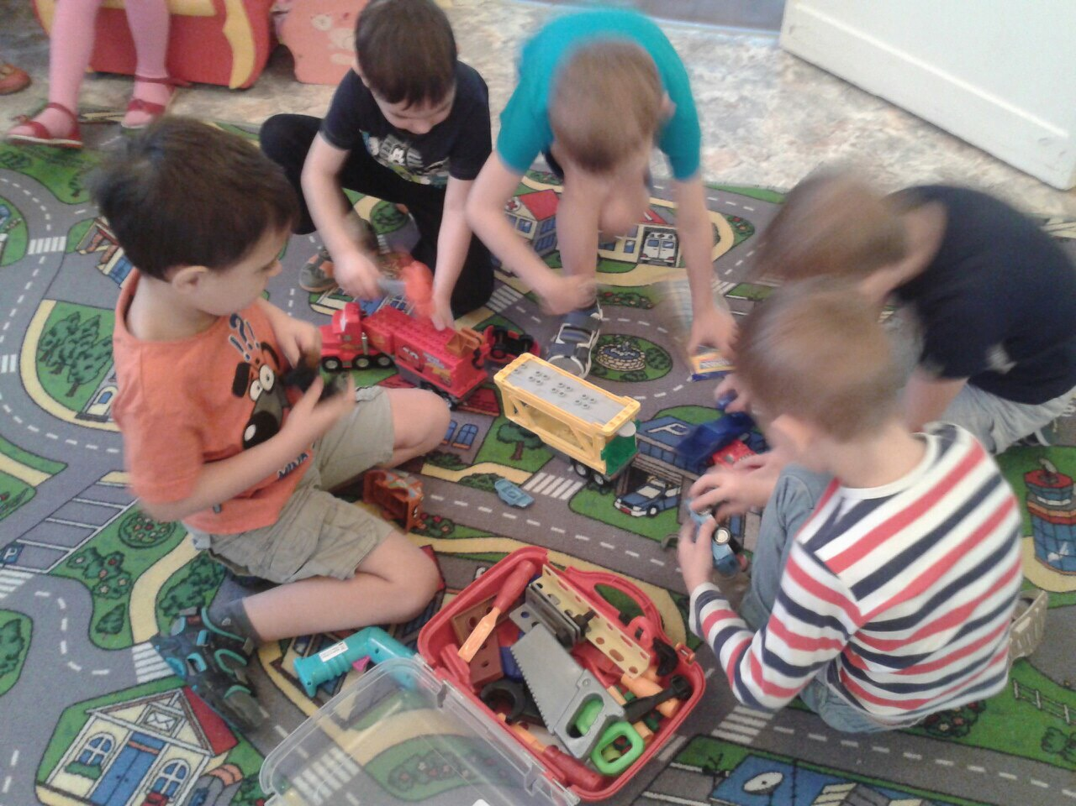
Сюжетно-ролевая игра «Мы - автомеханики»

Slide 19
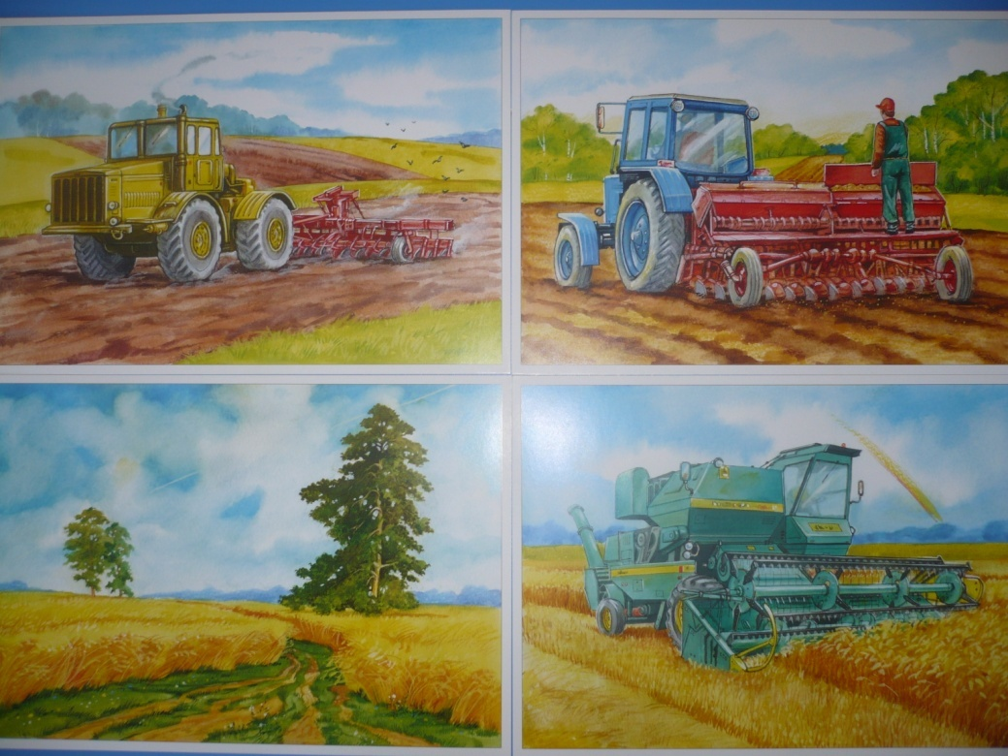
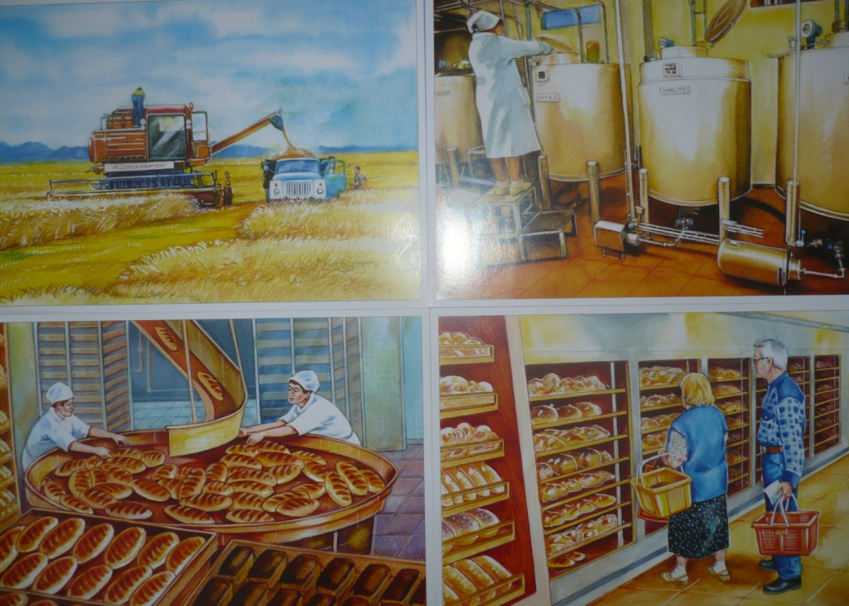
Профессия «Пекарь»

Slide 20
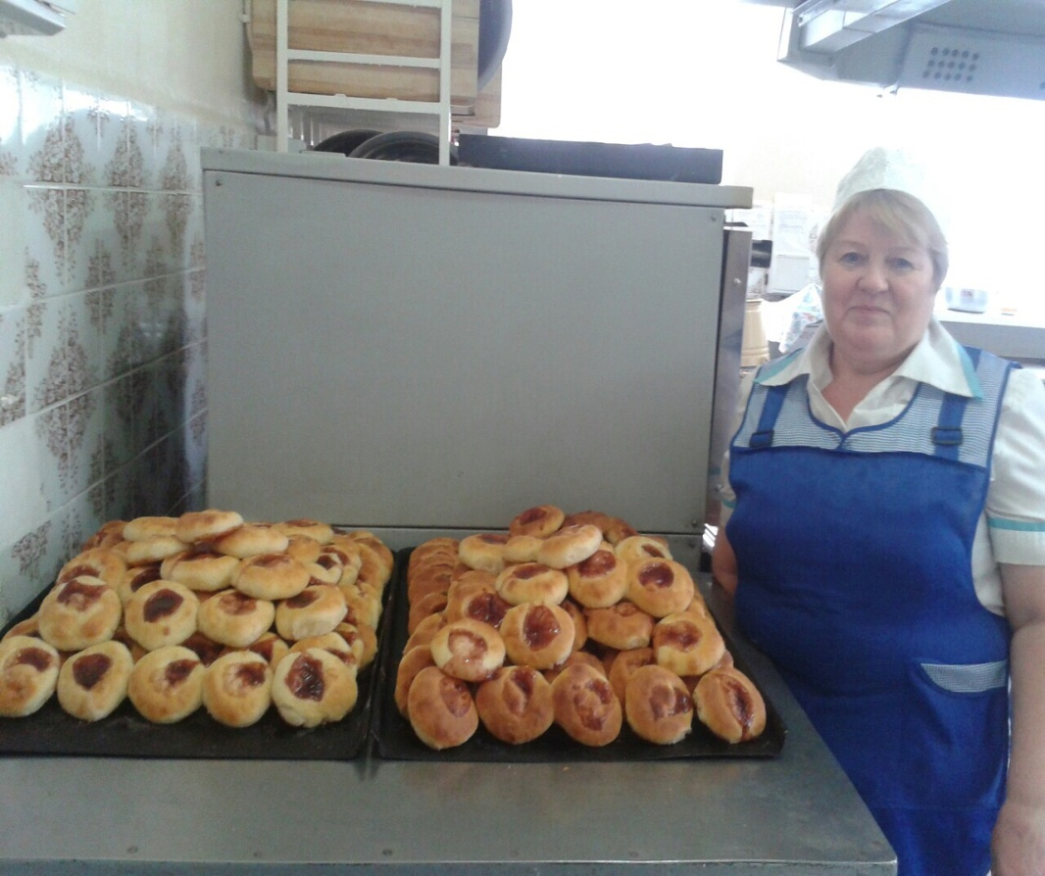
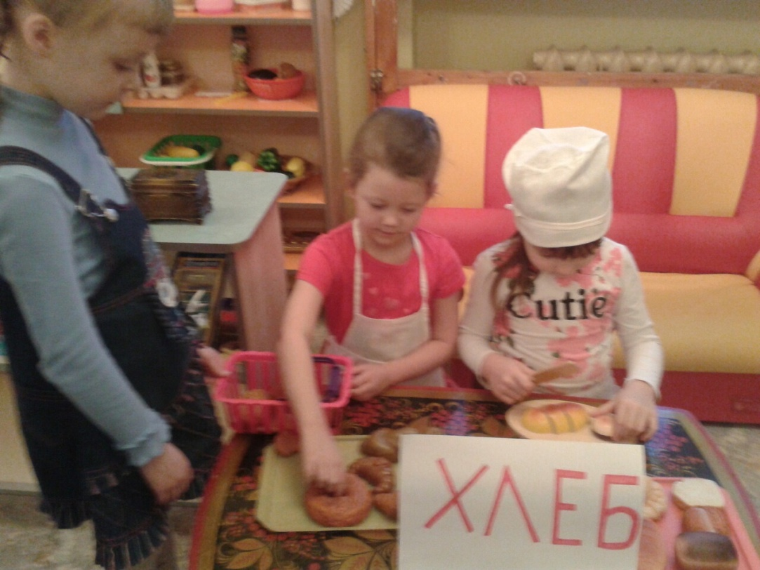
Фаина Астаховна
научила печь булочки
Сюжетно-ролевая игра
«Хлебобулочный магазин»

Slide 21
Профессия «Военный»

Slide 22
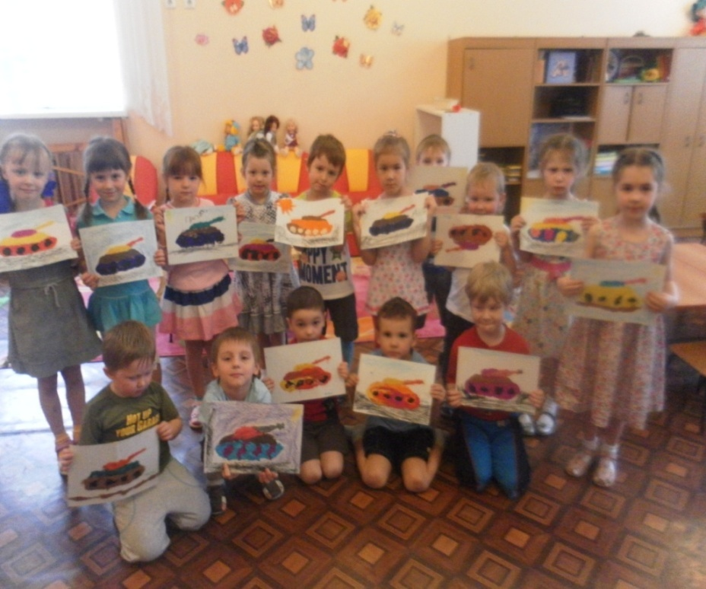
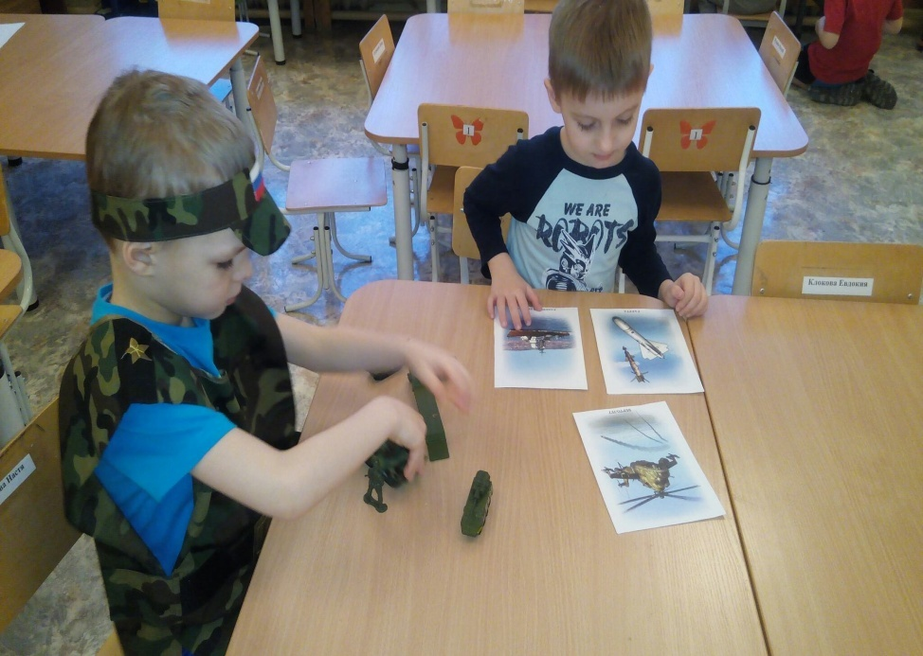
Познавательная беседа и рассматривание иллюстраций «Будущие танкисты».
Аппликация «Военная техника»

Slide 23
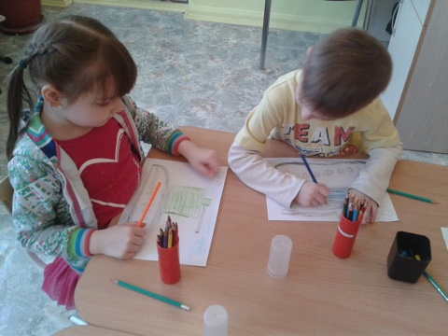
Рисование «Военный танк»

Slide 24
Профессия «Парикмахер»
Профессия

Slide 25
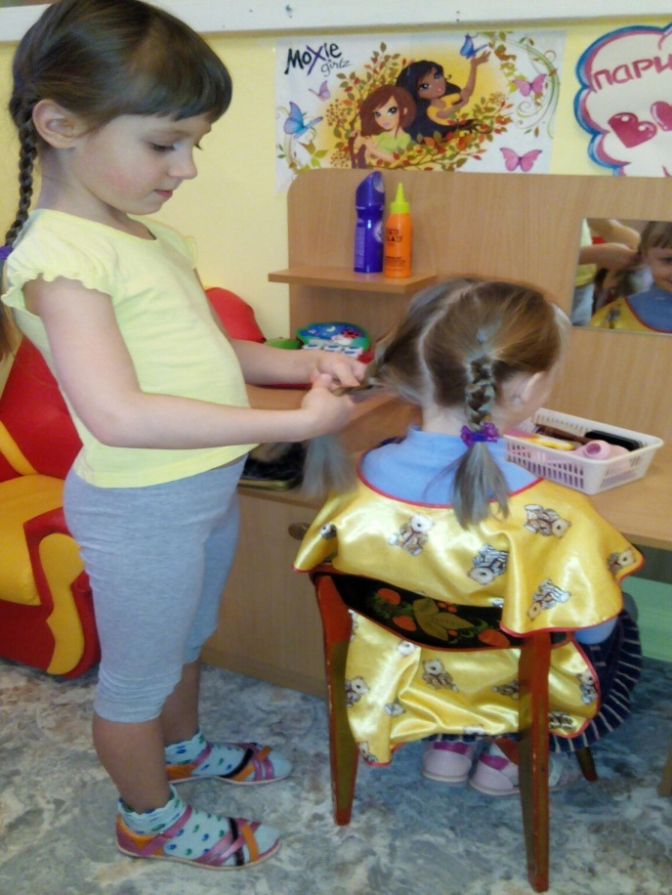
Приглашаем всех желающих в салон-парикмахерскую «Рапунцель»
…

Slide 26
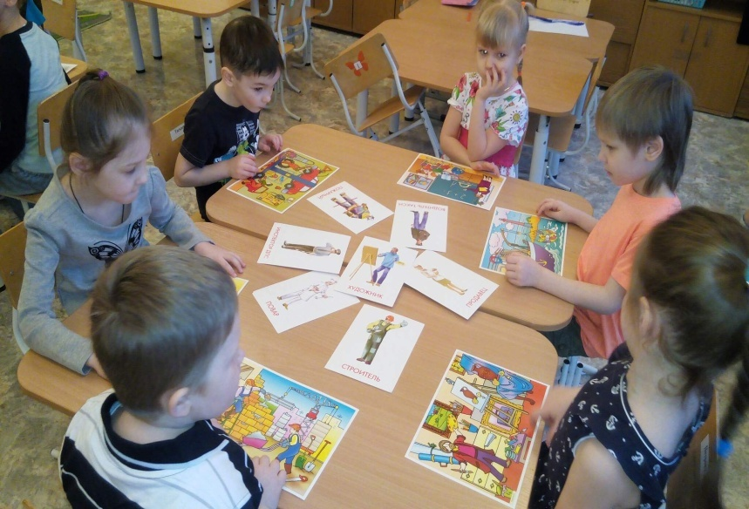
Итоговое мероприятие
«Я знаю все профессии»

Slide 27
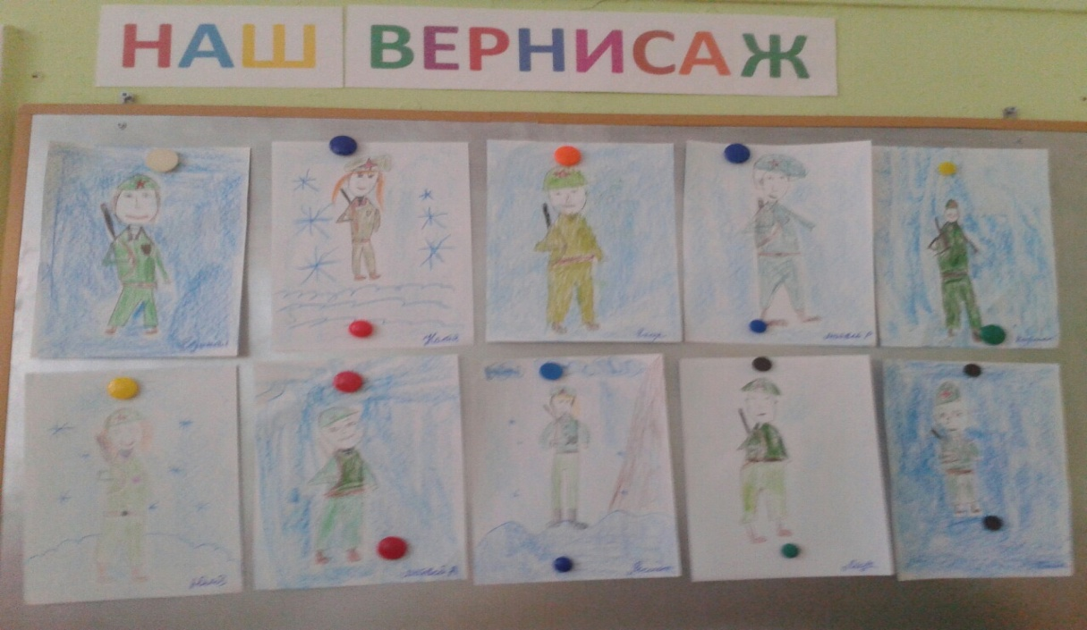
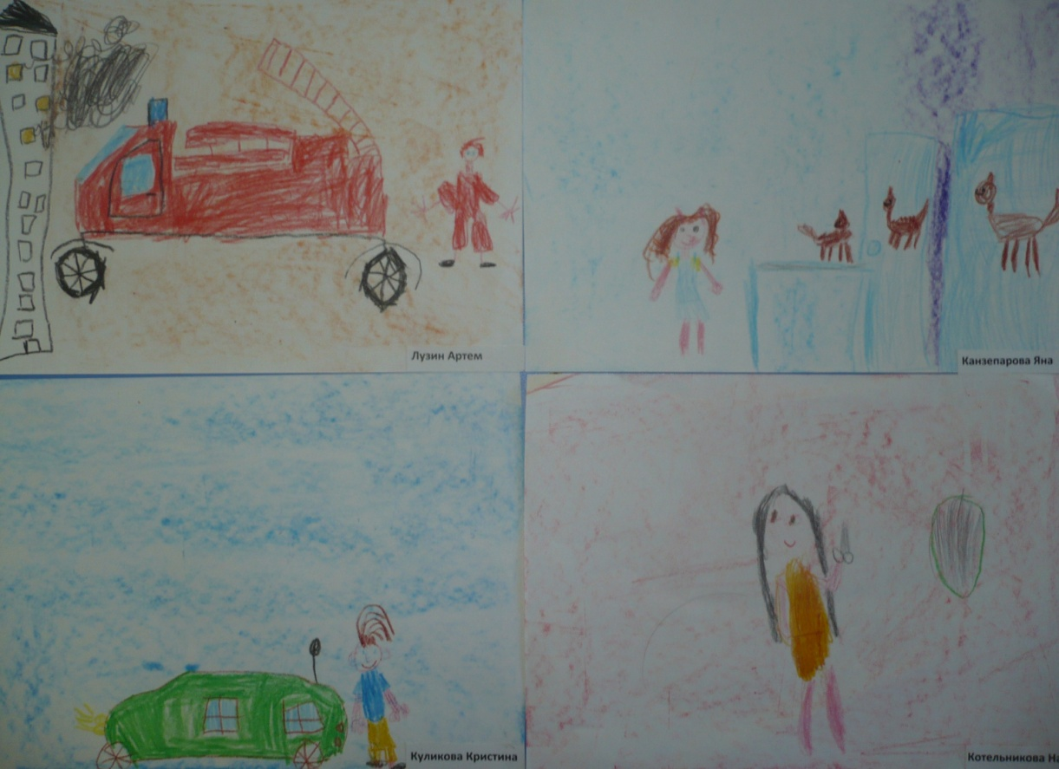
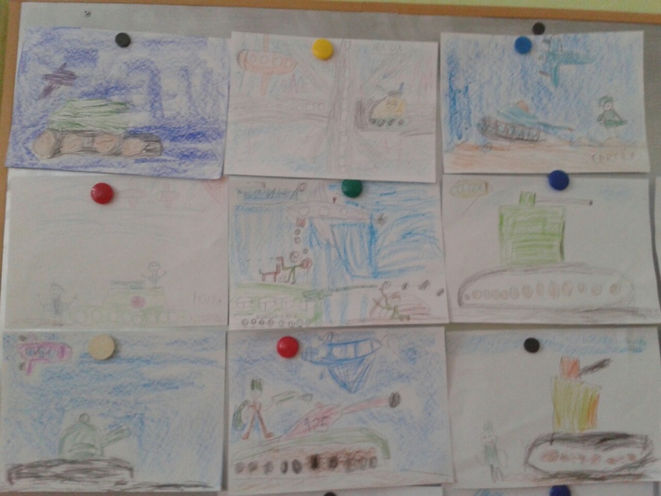
Рисование на тему
«Кем я хочу стать, когда вырасту»

Slide 28
Спасибо за внимание!

